Slide 1
Поиск выбросов в значениях OTS E-com брендов в произвольной отчетной категории проекта SoS

Slide 2
Описание
В рамках улучшения продукта по анализу поисковых запросов по брендам, требуется оценка пороговых значений по охватам и числу поисковых запросов для брендов с учетом новых категорий и нового источника данных, а также анализ аномальных значений отдельных панелистов и решение по работе с ними.
В рамках решения задачи требуется:
оценить уровень значимости для каждого бренда в разрезе имеющихся категорий;
анализ производится на месячных данных с оценкой уровня значимости по среднему месяцу с учётом возможных колебаний значений за все периоды (от 0 и выше);
анализ числа и значений аномальных показателей отдельных панелистов по отдельным брендам и решение по работе с ними.

Slide 3
Медианный метод
Sabyasachi Basu and Martin Meckesheimer. 2007. Automatic outlier detection for time series: an application to sensor data. Knowledge and Information Systems, 11, 2, 137–154.
События, близкие по времени, более коррелируют друг с другом, чем те, между которыми большой временной интервал
Используются медиана из окрестности точки данных и пороговое значение для сравнения разницы между медианой и наблюдаемым значением данных
Хорошо работает на многих наборах реальных данных, что объясняется тем, что доля аномалий экстремальных значений выше в реальных данных, чем в сгенерированных (см. Sebastian Schmidl, Phillip Wenig, and Thorsten Papenbrock. Anomaly Detection in Time Series: A Comprehensive Evaluation. PVLDB, 15(9): 1779 - 1797, 2022)

Slide 4
Иллюстрация медианного метода
Выборка |  | 0 | 2 | 4 | 2 | 7 | 5 | 8
Медиана |  |  |  |  | 4
Модуль разности |  | 4 | 2 | 0 | 2 | 3 | 1 | 4
MAD |  |  |  |  | 2
Множитель t |  |  |  |  | 1,75
Сравнение |  | 0 | 2 | 4 | 2 | 7 | 5 | 8
с медианой |  | 4 | 4 | 4 | 4 | 4 | 4 | 4
Сравнение |  | 4 | 2 | 0 | 2 | 3 | 1 | 4
с t*MAD |  | 3,5 | 3,5 | 3,5 | 3,5 | 3,5 | 3,5 | 3,5
Выброс |  | 1 | 1 | 1 | 1 | 1 | 1 | -1

Slide 5
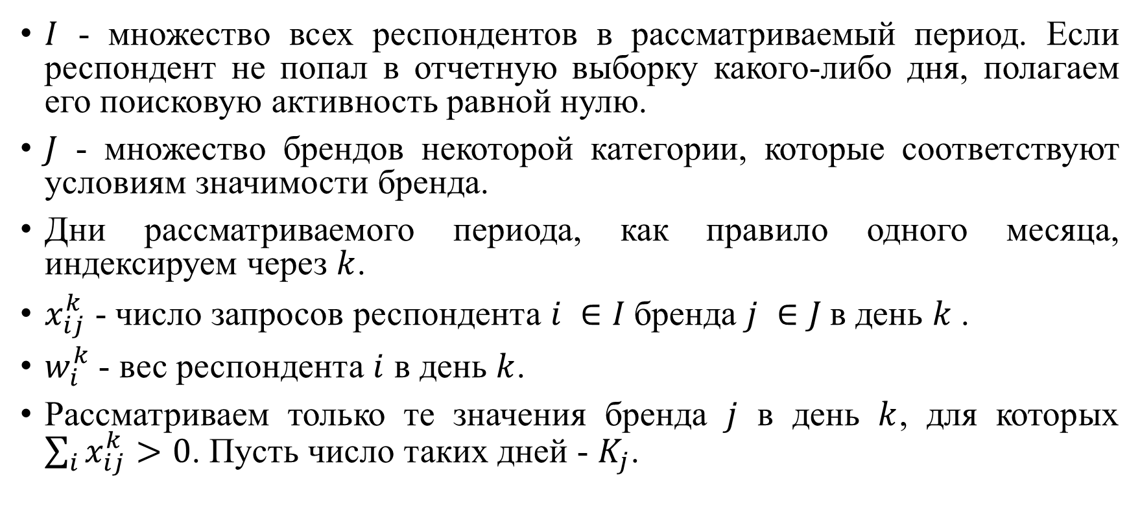
Обозначения
$I$ - множество всех респондентов в рассматриваемый период. Если респондент не попал в отчетную выборку какого-либо дня, полагаем его поисковую активность равной нулю.
$J$ - множество брендов некоторой категории, которые соответствуют условиям значимости бренда.
Дни рассматриваемого периода, как правило одного месяца, индексируем через $k$.
$x_{ij}^{k}$ - число запросов респондента $i ∈I$бренда $j ∈J$в день $k$.
$w_{i}^{k}$- вес респондента $i$ в день $k$.
Рассматриваем только те значения бренда $j$ в день $k$, для которых $\sum_{i}{x_{ij}^{k}>0}$. Пусть число таких дней - $K_{j}$.

Slide 6
Условия значимости бренда
Для определения бренда как значимого необходимо, чтобы за период в 3 месяца (текущий месяц и два месяца ранее) выполнялись следующие условия:
взвешенное количество запросов (OTS) было больше или равно 20 000 хотя бы в одном месяце И
размер выборки был больше или равен 6 респондентам хотя бы в одном месяце за рассматриваемый период.
Для брендов в условиях отличия от 0 их OTS значений за месяц используются среднемесячные веса респондентов.

Slide 7
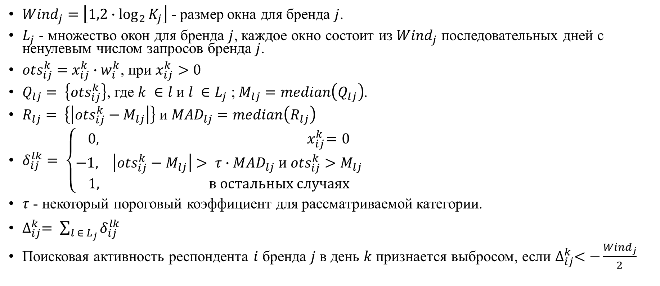
Математическое описание алгоритма
${Wind}_{j}=\left\lfloor 1,2∙\log_{2}{K_{j}}\right\rfloor$- размер окна для бренда $j$.
$L_{j}$ - множество окон для бренда $j$, каждое окно состоит из ${Wind}_{j}$ последовательных дней с ненулевым числом запросов бренда $j$.
${ots}_{ij}^{k}=x_{ij}^{k}∙w_{i}^{k}$, при $x_{ij}^{k}>0$
$Q_{lj}= \left\{{ots}_{ij}^{k}\right\}$, где $k ∈l$ и $l ∈L_{j}$ ; $M_{lj}=median\left(Q_{lj}\right)$.
$R_{lj}= \left\{\left|{ots}_{ij}^{k}−M_{lj}\right|\right\}$ и ${MAD}_{lj}=median\left(R_{lj}\right)$
$δ_{ij}^{lk}= \left\{\begin{aligned}0,{ x}_{ij}^{k}=0 \\ −1, \left|{ots}_{ij}^{k}−M_{lj}\right|> τ∙{MAD}_{lj} и {ots}_{ij}^{k}>M_{lj} \\ 1, в остальных случаях\end{aligned}\right.$
$τ$ - некоторый пороговый коэффициент для рассматриваемой категории.
$∆_{ij}^{k}= \sum_{l ∈ L_{j}}{δ_{ij}^{lk}}$
Поисковая активность респондента $i$ бренда $j$ в день $k$ признается выбросом, если $∆_{ij}^{k}<−\frac{{Wind}_{j}}{2}$

Slide 8
Пример работы алгоритма на данных
Р1 | 01.02.2025 | 20 |  | 01.02.2025 | 20 | 0
Р2 | 03.02.2025 | 50 |  | 03.02.2025 | 50 | 30 |  | 03.02.2025 | 50 | 9
Р3 | 03.02.2025 | 12 |  | 03.02.2025 | 12 | 8 |  | 03.02.2025 | 12 | 29
Р1 | 04.02.2025 | 20 |  | 04.02.2025 | 20 | 0 |  | 04.02.2025 | 20 | 21 |  | 04.02.2025 | 20 | 21
Р3 | 04.02.2025 | 70 |  | 04.02.2025 | 70 | 50 |  | 04.02.2025 | 70 | 29 |  | 04.02.2025 | 70 | 29
Р4 | 06.02.2025 | 41 |  |  |  |  |  | 06.02.2025 | 41 | 0 |  | 06.02.2025 | 41 | 0 |  | 06.02.2025 | 41 | 0
Р2 | 07.02.2025 | 37 |  | median | 20 | 8 |  |  |  |  |  | 07.02.2025 | 37 | 4 |  | 07.02.2025 | 37 | 4
Р3 | 07.02.2025 | 60 |  |  |  | 32 |  | median | 41 | 21 |  | 07.02.2025 | 60 | 19 |  | 07.02.2025 | 60 | 19
Р4 | 07.02.2025 | 41 |  |  |  |  |  |  |  | 84 |  | 07.02.2025 | 41 | 0 |  | 07.02.2025 | 41 | 0
Р2 | 09.02.2025 | 26 |  |  |  |  |  |  |  |  |  |  |  |  |  | 09.02.2025 | 26 | 15
 |  |  |  |  |  |  |  |  |  |  |  | median | 41 | 4
K |  | 6 |  | t |  | 4 |  |  |  |  |  |  |  | 16 |  | median | 41 | 4
 |  |  |  |  |  |  |  |  |  |  |  |  |  |  |  |  |  | 16
Wind |  | 3
Р1 | 01.02.2025 | 20 | 1 |  |  |  |  | 1 | 1
Р2 | 03.02.2025 | 50 | -1 | 1 |  |  |  | 0 | 1
Р3 | 03.02.2025 | 12 | 1 | 1 |  |  |  | 2 | 1
Р1 | 04.02.2025 | 20 | 1 | 1 | 1 |  |  | 3 | 1
Р3 | 04.02.2025 | 70 | -1 | 1 | -1 |  |  | -1 | 1
Р4 | 06.02.2025 | 41 |  | 1 | 1 | 1 |  | 3 | 1
Р2 | 07.02.2025 | 37 |  |  | 1 | 1 |  | 2 | 1
Р3 | 07.02.2025 | 60 |  |  | -1 | -1 |  | -2 | -1
Р4 | 07.02.2025 | 41 |  |  | 1 | 1 |  | 2 | 1
Р2 | 09.02.2025 | 26 |  |  |  | 1 |  | 1 | 1

Slide 9
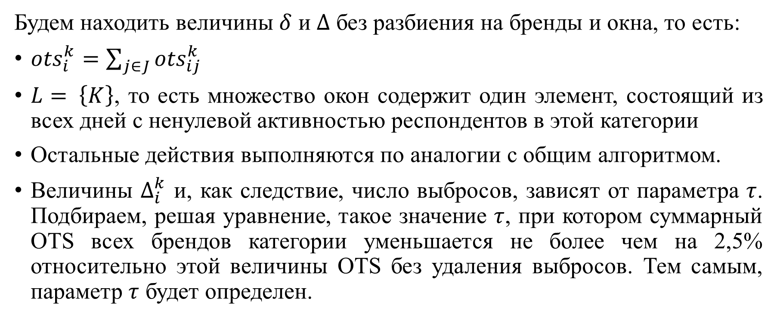

Поиск множителя $τ$
Будем находить величины $δ$ и $∆$ без разбиения на бренды и окна, то есть:
${ots}_{i}^{k}=\sum_{j∈J}{{ots}_{ij}^{k}}$
$L= \left\{K\right\}$, то есть множество окон содержит один элемент, состоящий из всех дней с ненулевой активностью респондентов в этой категории
Остальные действия выполняются по аналогии с общим алгоритмом.
Величины $∆_{i}^{k}$ и, как следствие, число выбросов, зависят от параметра $τ$. Подбираем, решая уравнение, такое значение $τ$, при котором суммарный OTS всех брендов категории уменьшается не более чем на 2,5% относительно этой величины OTS без удаления выбросов. Тем самым, параметр $τ$ будет определен.

Slide 10
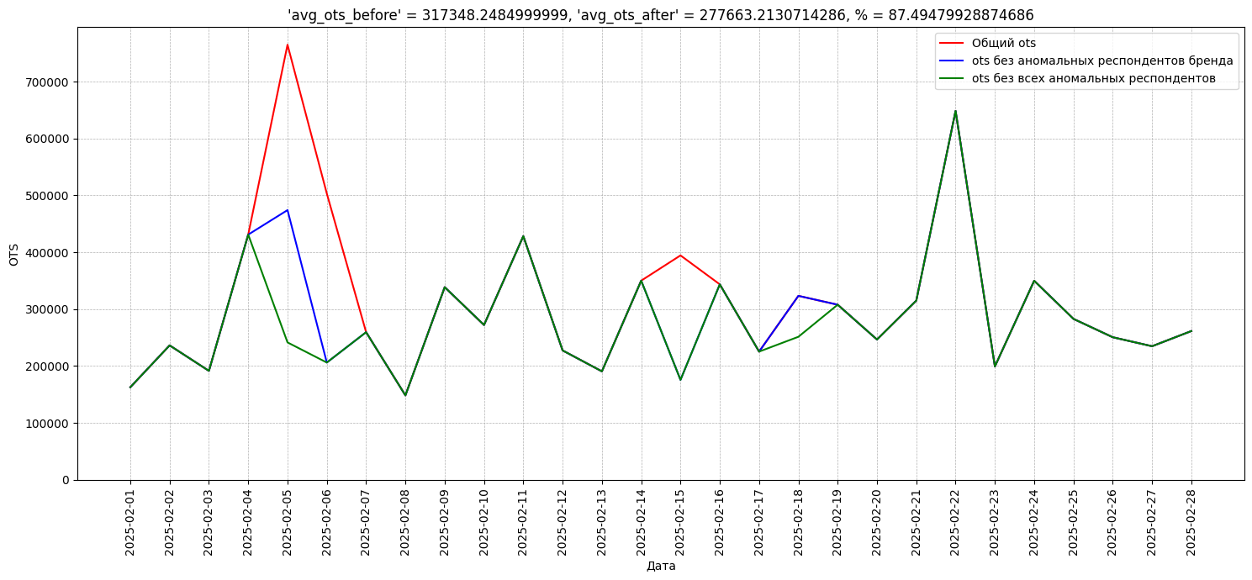
Результаты на данных E-com (февраль 2025) Изменение OTS на примере бренда “realme”

Slide 11
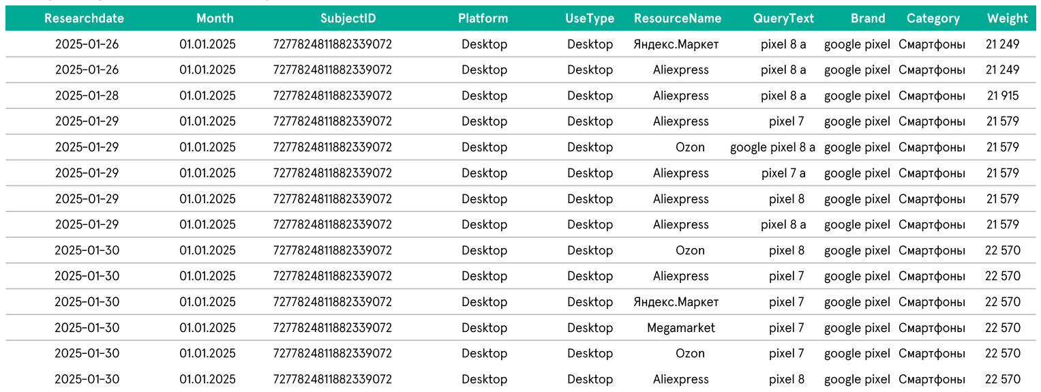
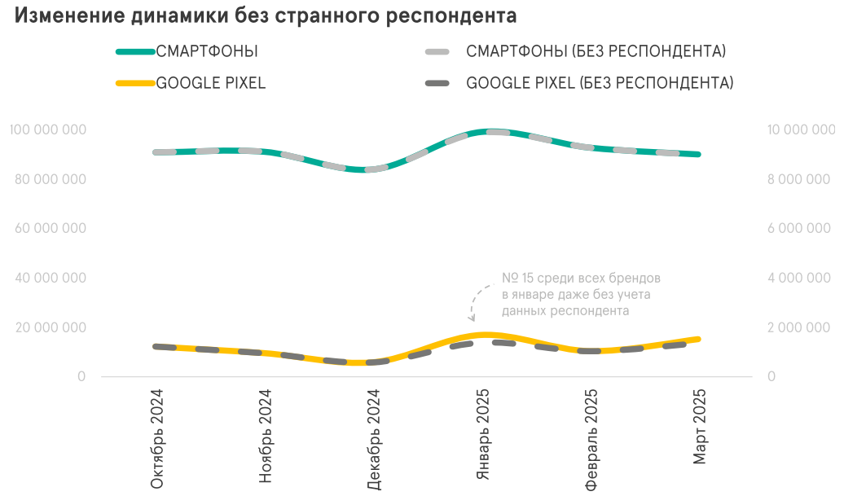
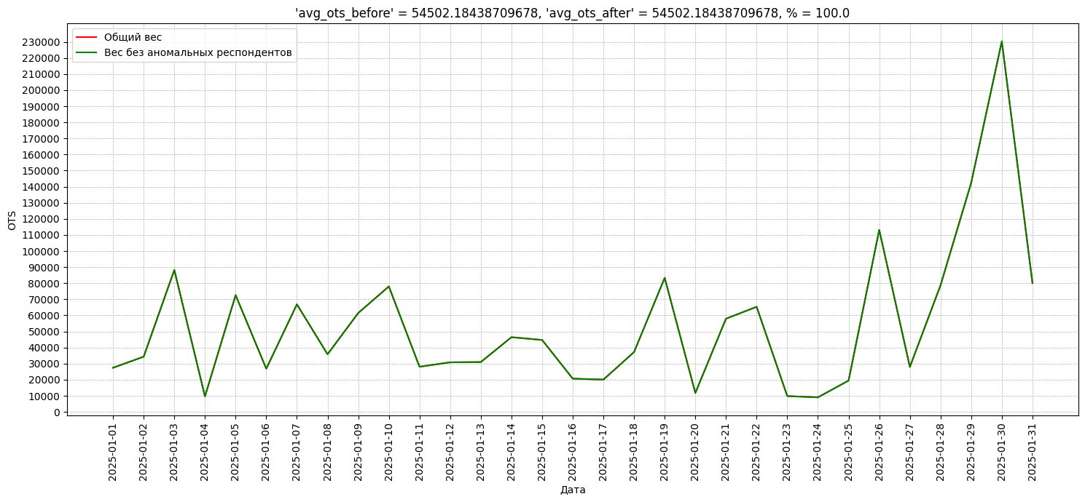
Результаты на данных E-com (январь 2025) Кейс №1. Смартфоны “google pixel”
Кейс 1: аномальная активность одного респондента не влияет на общие тренды. Медианный метод считает респондента 7277824811882339072 «обычным» и не удаляет его активность в январе несмотря на то, что он делает 18% от всех запросов по данному бренду.

Slide 12
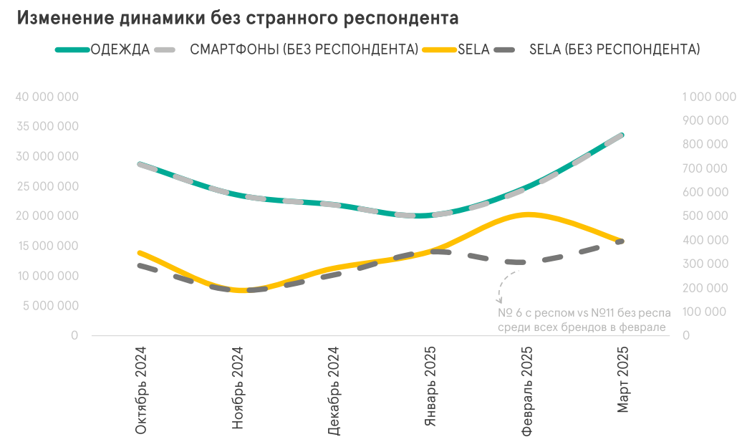
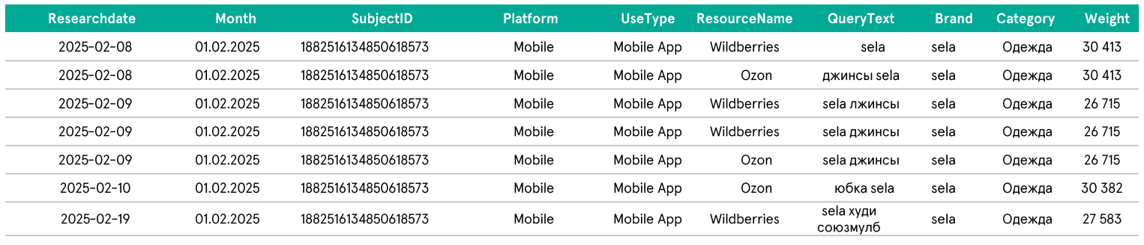
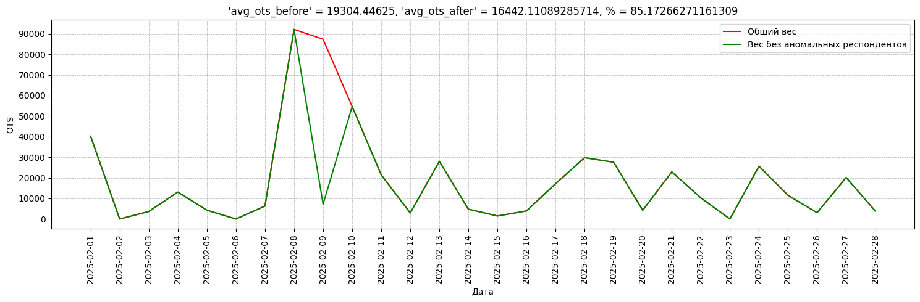
Результаты на данных E-com (февраль 2025) Кейс №2. Одежда “sela”
Кейс 2: поведение отдельного респондента существенно влияет на динамику бренда. Медианный метод считает респондента 1882516134850618573 «аномальным» в конкретный день февраля (9 февраля) и удаляет его активность в этот день.

Slide 13
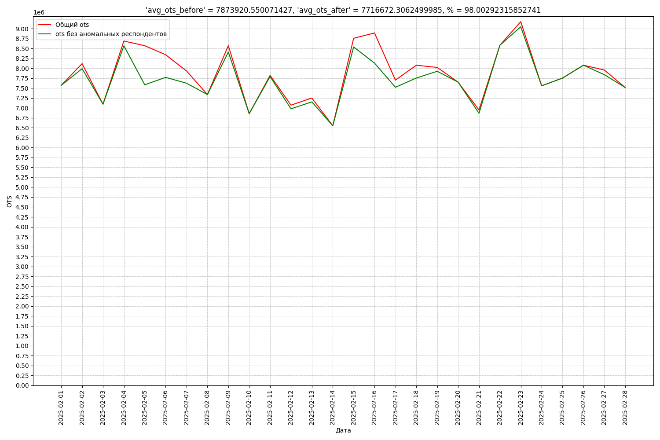
Результаты на данных E-com (февраль 2025) Изменение OTS по всем активностям

Slide 14
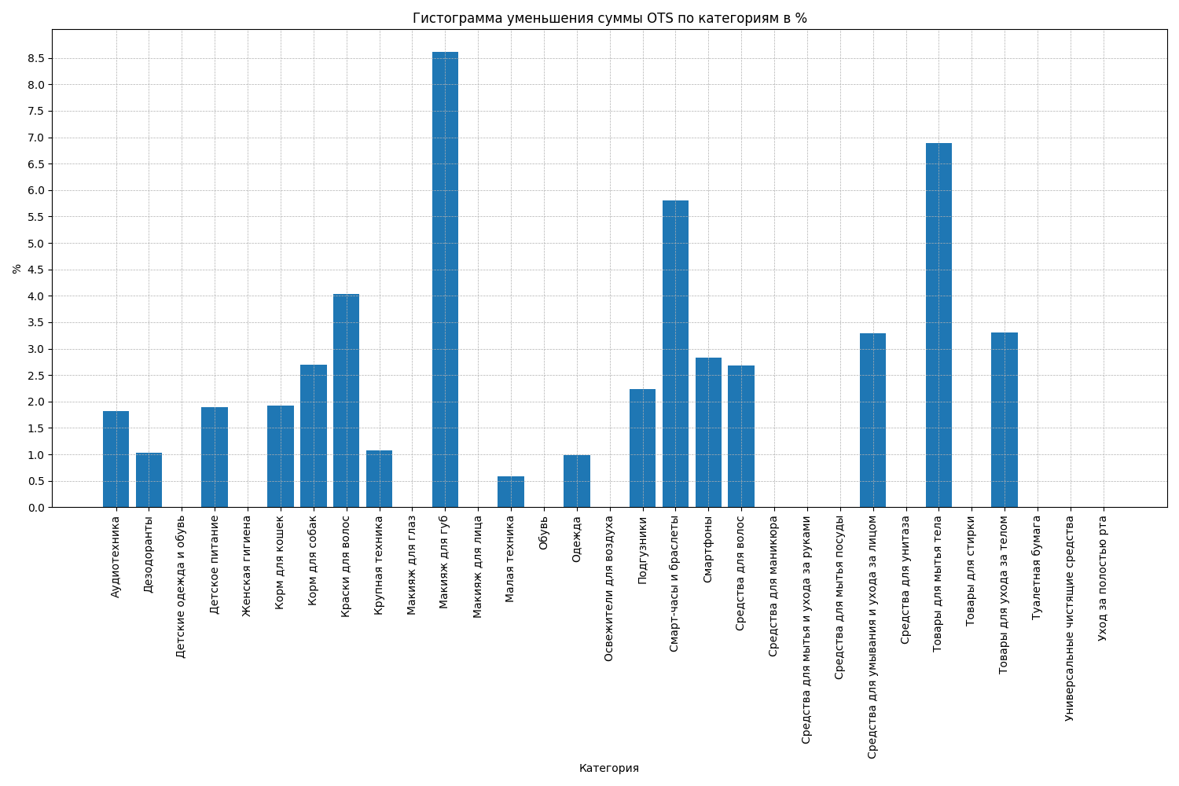
Результаты на данных E-com (февраль 2025) Изменение OTS в каждой категории

Slide 15
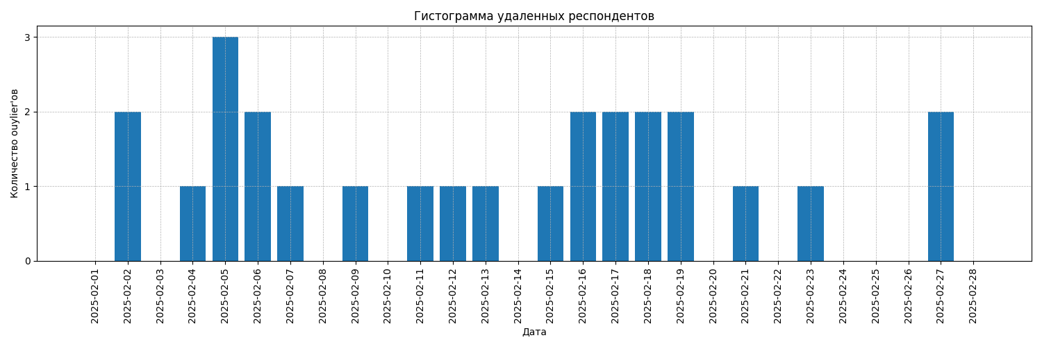
Результаты на данных E-com (февраль 2025) Количество аномалий в день

Slide 16
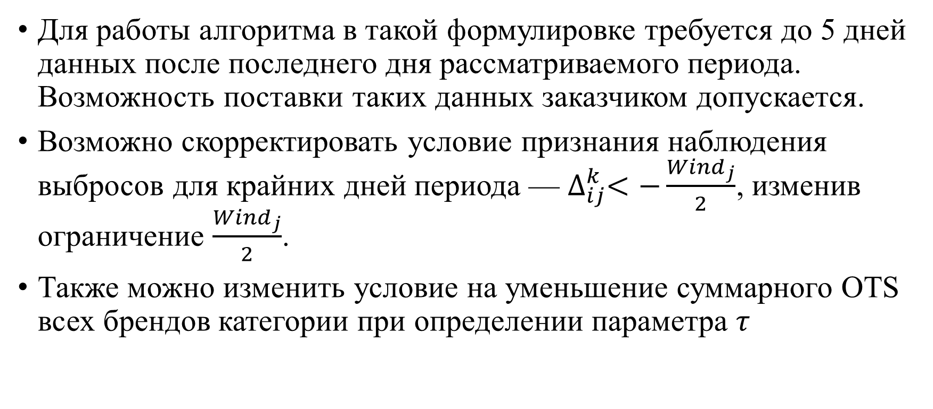
Особенности алгоритма
Для работы алгоритма в такой формулировке требуется до 5 дней данных после последнего дня рассматриваемого периода. Возможность поставки таких данных заказчиком допускается.
Возможно скорректировать условие признания наблюдения выбросов для крайних дней периода — $∆_{ij}^{k}<−\frac{{Wind}_{j}}{2}$, изменив ограничение $\frac{{Wind}_{j}}{2}$.
Также можно изменить условие на уменьшение суммарного OTS всех брендов категории при определении параметра $τ$

Slide 17
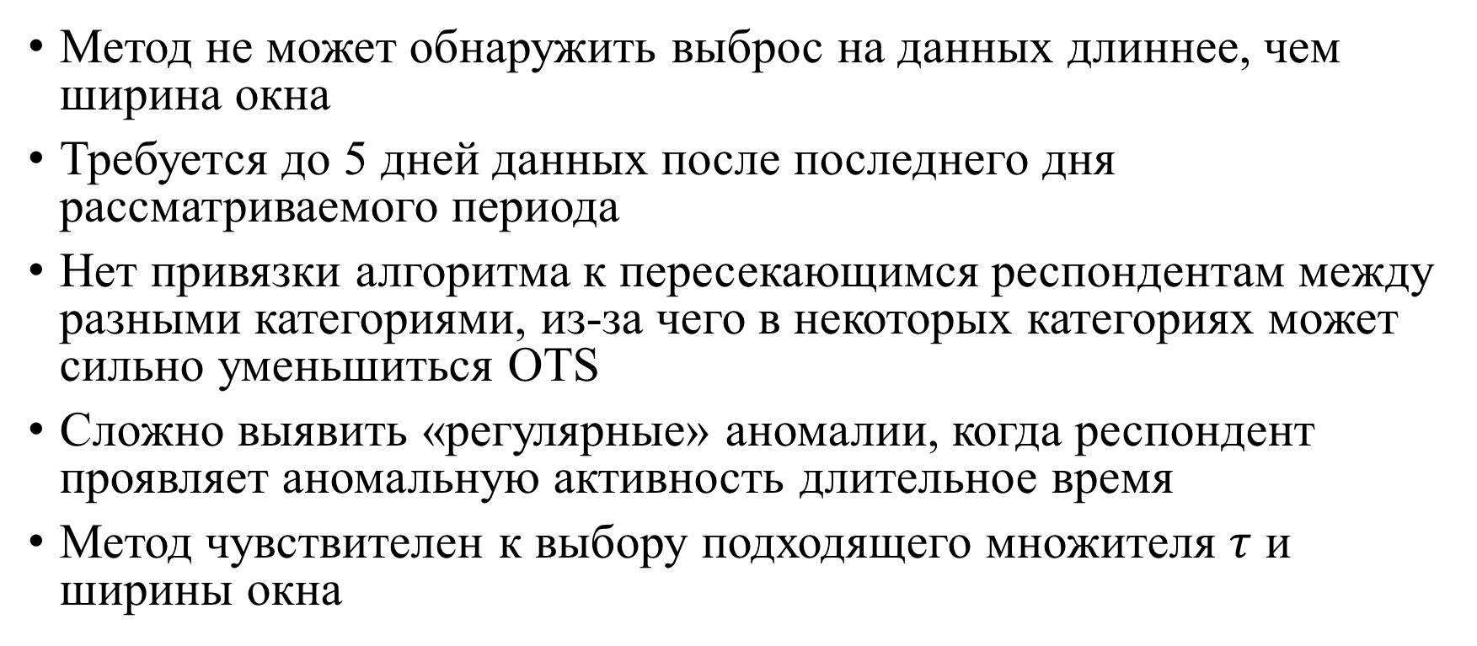
Будущие вопросы
Метод не может обнаружить выброс на данных длиннее, чем ширина окна
Требуется до 5 дней данных после последнего дня рассматриваемого периода
Нет привязки алгоритма к пересекающимся респондентам между разными категориями, из-за чего в некоторых категориях может сильно уменьшиться OTS
Сложно выявить «регулярные» аномалии, когда респондент проявляет аномальную активность длительное время
Метод чувствителен к выбору подходящего множителя $τ$ и ширины окна

